Slide 1


Prof.: Darlan
Redes Neurais Artificiais: Arquitetura, Funcionamento e Aplicações

Slide 2
Redes Neurais Artificiais:
Arquitetura, Funcionamento e Aplicações
Processamento de Linguagem Natural (PLN) – é um campo da IA que se concentra na interação entre computadores e linguagem humana.
O PLN refere-se à capacidade dos computadores de entender, interpretar e gerar texto em linguagem natural.
Ele permite que os sistemas computacionais compreendam comandos, respondam a perguntas e até mesmo gerem texto de maneira semelhante à humana.
A importância do PLN na área de IA reside na sua capacidade de permite a comunicação eficaz entre humanos e máquinas, abrindo portas para uma série de aplicações práticas.

Slide 3
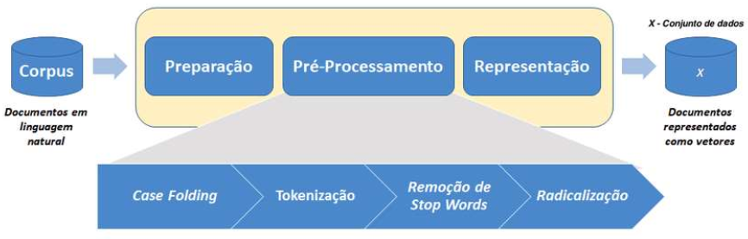
Pré-Processamento de Texto
Antes que um computador possa entender o texto em linguagem natural, é necessário realizar uma série de etapas de pré-processamento para limpar e preparar os dados de entrada.

Slide 4
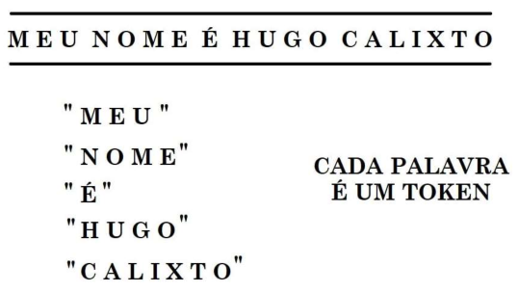
Tokenização
A tokenização é o processo de dividir um texto em unidades significativas, como palavras, frases ou símbolos. Isso facilita a manipulação e a análise do texto pelos computadores

Slide 5
Limpeza de Texto
Durante o pré-processamento, é comum remover pontuações e stopwords (palavras comuns que geralmente não contribuem para o significado do texto) para simplificar a análise posterior.
Além disso, outras tarefas de limpeza, como correção ortográfica e normalização de texto, podem ser realizadas.

Slide 6
Limpeza de Texto
Frase original:
O processamento de linguagem natural é uma área fascinante da inteligência artificial.
Frase após tokenização e remoção de stopwords:
"processamento linguagem natural área fascinante inteligência artificial.“
Neste exemplo, as palavras "O", "de", "é", "uma", "da", foram removidas por serem stopwords, e a frase foi reduzida às palavras restantes após o processo de tokenização e limpeza.

Slide 7
Normalização de Texto: Lematização e Stemming
A normalização de texto envolve a redução de palavras em suas formas base ou raízes. A lematização e o stemming são técnicas comuns usadas para alcançar esse objetivo, ajudando a reduzir a dimensionalidade do espaço de recursos e melhorar a precisão das análises de texto.

Slide 8
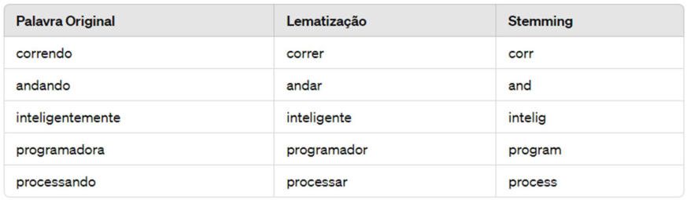
Normalização de Texto: Lematização e Stemming

Slide 9
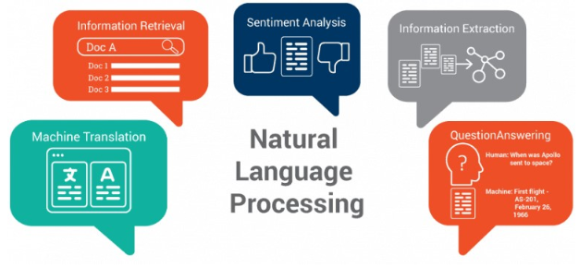
Representação de Texto
A representação de texto é fundamental no PLN para transformar o texto em formatos compreensíveis para os algoritmos de aprendizado de máquina.

Slide 10
Saco de Palavras (Bag of Words)
Os modelos de saco de palavras representam um documento como um vetor contendo a contagem de ocorrências de cada palavra. O TF- IDF é uma variação que leva em consideração a frequência das palavras atribuindo pesos diferentes às palavras com base em sua importância.

Slide 11
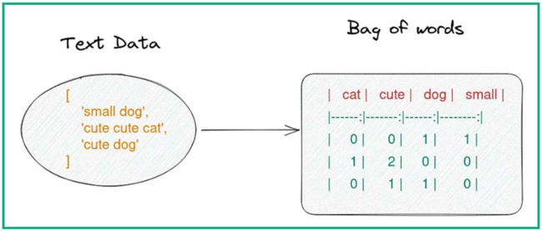
Saco de Palavras (Bag of Words)

Slide 12
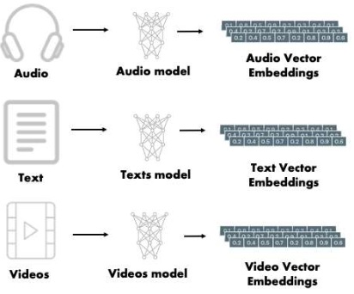
Representação Vetorial de Palavras
Word embeddings são técnicas que representam palavras como vetores densos em um espaço vetorial de alta dimensão.
Eles capturam o significado semântico e relações entre palavras com base em seu contexto de uso.

Slide 13

Modelos de Linguagem Neural, como BERT e GPT
Os modelos de linguagem neural, como BERT (Bidirectional Encoder Representations from Transformers) e GPT (Generative Pre-trained Transformer), são redes neurais pré-treinadas que alcançaram resultados impressionantes em uma variedade de tarefas de PLN. Eles capturam o contexto bidirecional das palavras em uma frase e geram texto coerente e relevante.

Slide 14
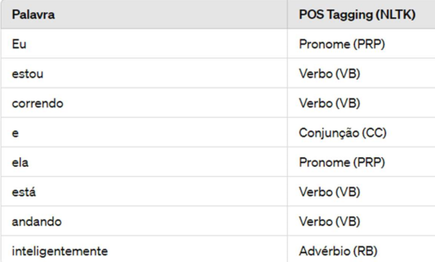
Análise de Partes do Discurso (POS Tagging)
A análise de partes do discurso é o processo de atribuir a cada palavra em um texto uma categoria gramatical, como substantivo, verbo, adjetivo, etc. Isso ajuda a entender a estrutura gramatical das frases.

Slide 15
Análise de Dependência
A análise de dependência identifica as relações sintáticas entre as palavras em uma frase, representando-as como um grafo de dependência.
Isso ajuda a entender como as palavras estão conectadas umas às outras na estrutura da frase.

Slide 16
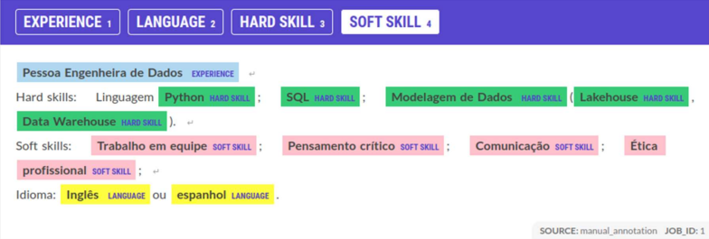
Reconhecimento de Entidades Nomeadas (NER)
O reconhecimento de entidades nomeadas é o processo de identificar e classificar entidades importantes em um texto, como nomes de pessoas, locais, organizações, datas, etc. Isso é útil para extrair informações importantes de textos não estruturados.

Slide 17
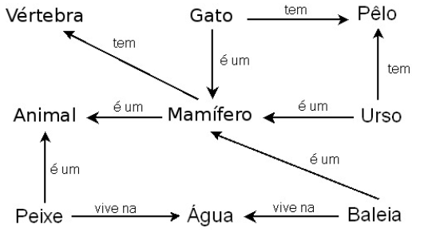
Análise Semântica
A análise semântica aborda o significado das palavras e das frases em um contexto mais amplo. Isso inclui tarefas como compreensão de sentenças, análise de sentimentos e resolução de ambiguidades semânticas.

Slide 18
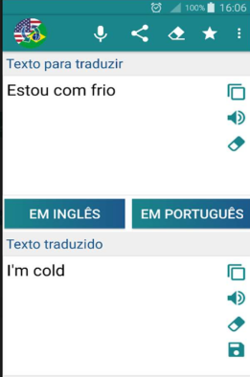
Tradução Automática e Alinhamento de Idiomas
A tradução automática é uma das aplicações mais conhecidas do PLN, permitindo a tradução instantânea de texto entre diferentes idiomas.
O alinhamento de idiomas é o processo de encontrar correspondências entre textos em diferentes idiomas para facilitar a tradução.

Slide 19
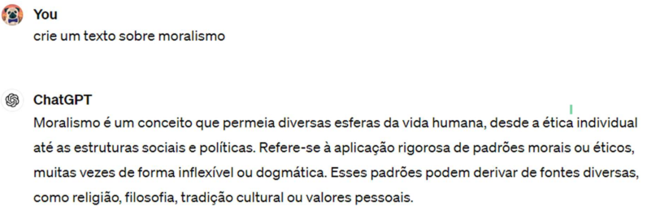
Geração Automática de Texto
O PLN também é usado para gerar automaticamente texto novo e relevante em várias áreas, como resumos de texto, redação de artigos e criação de conteúdo para chatbots.

Slide 20
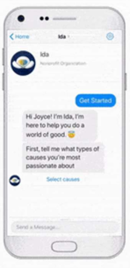
Chatbots e Assistentes Virtuais
Chatbots e assistentes virtuais são sistemas de software baseados em PLN que interagem com usuários em linguagem natural para responder a perguntas, fornecer informações ou executar tarefas específicas.

Slide 21
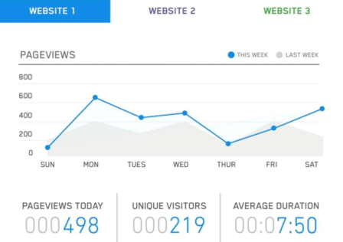
PLN em Big Data
O PLN também é usado para extrair informações úteis e insights de grandes volumes de texto não estruturado, como análise de sentimentos em mídias sociais, mineração de opiniões em avaliações de produtos e muito mais.

Slide 22
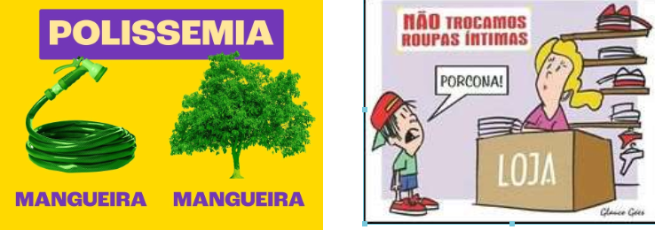
Polissemia e Ambiguidade na Linguagem Natural
A polissemia refere-se à ocorrência de uma mesma palavra com diferentes significados, enquanto a ambiguidade ocorre quando uma frase pode ter interpretações múltiplas. Lidar com essas nuances da linguagem natural é um desafio para os sistemas de PLN.

Slide 23

Variações Linguísticas, como Gírias e Jargões
A linguagem natural é diversificada e pode variar de acordo com fatores como região geográfica, cultura e contexto social. Gírias, jargões e dialetos representam desafios adicionais para os sistemas de PLN.

Slide 24
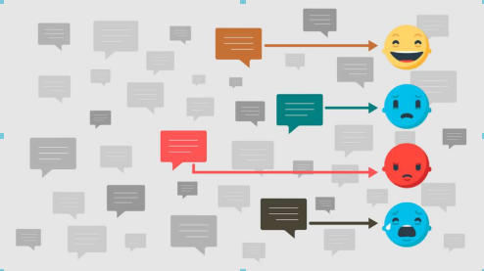
Textos Não Estruturados e Contextos Complexos
O PLN muitas vezes lida com textos não estruturados, como postagens em redes sociais, e precisa compreender o contexto e a intenção por trás das palavras para uma análise precisa. Isso pode ser especialmente desafiador em contextos complexos ou ambíguos.

Slide 25
Privacidade e Segurança na
Análise de Dados Pessoais
A análise de dados pessoais por meio do PLN levanta preocupações sobre privacidade e segurança.
É essencial garantir que os dados dos usuários sejam protegidos e que a análise seja realizada de forma ética e transparente.

Slide 26
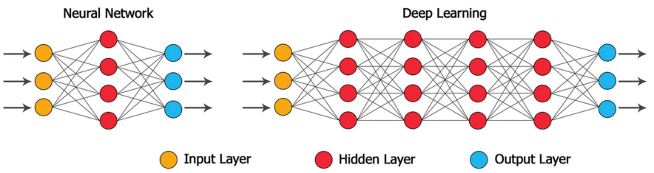
Avanços em Modelos de Linguagem Neural
Os modelos de linguagem neural estão em constante desenvolvimento, com novas arquiteturas e técnicas emergindo para melhorar a capacidade de compreensão e geração de texto em linguagem natural.

Slide 27

Integração de PLN com outras áreas da IA
O PLN está sendo cada vez mais integrado com outras áreas da Inteligência Artificial, como visão computacional e robótica, para criar sistemas mais inteligentes e abrangentes.

Slide 28
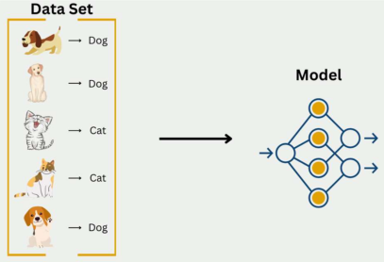
Técnicas de Transfer Learning
O Transfer Learning serve para aproveitar o conhecimento adquirido durante o treinamento de um modelo em uma tarefa específica e aplicá-lo a uma tarefa relacionada, geralmente com conjuntos de dados menores ou diferentes.

Slide 29
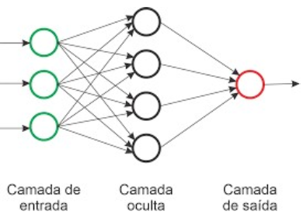
Redes neurais artificiais (ANNs)
Redes neurais artificiais (ANNs) são modelos computacionais inspirados na estrutura e funcionamento do cérebro humano. Elas consistem de neurônios artificiais interconectados em camadas, que são capazes de processar dados e aprender padrões de comportamento a partir de exemplos. Aqui estão alguns conceitos básicos sobre ANNs:

Slide 30
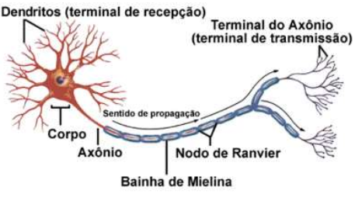
Redes neurais artificiais (ANNs)
Neurônios: Em uma rede neural, um neurônio é uma unidade de processamento básica que recebe entradas, realiza uma operação matemática sobre essas entradas (geralmente uma soma ponderada) e produz uma saída.

Slide 31
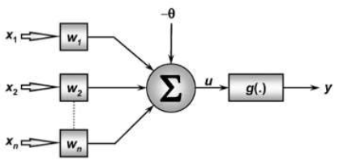
Redes neurais artificiais (ANNs)
Cada neurônio tem uma função de ativação que decide se a saída deve ser ativada ou não com base nas entradas.

Slide 32
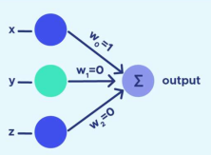
Redes neurais artificiais (ANNs)
Arquiteturas populares:
Perceptron: Uma rede neural com uma única camada de neurônios. É a forma mais simples de rede neural.

Slide 33
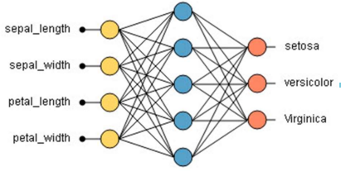
Redes neurais artificiais (ANNs)
Perceptron multicamadas (MLP): Consiste em múltiplas camadas de neurônios, geralmente uma camada de entrada, uma ou mais camadas ocultas e uma camada de saída. Pode ser usada para tarefas de classificação ou regressão.

Slide 34
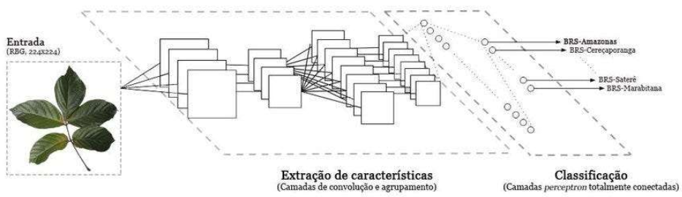
Redes neurais artificiais (ANNs)
Redes convolucionais (CNNs): Uma arquitetura especialmente eficaz para processamento de imagens e dados sequenciais. Elas utilizam filtros convolutivos para extrair características dos dados.

Slide 35
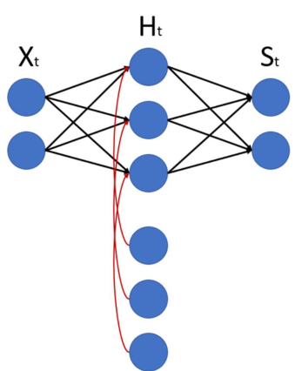
Redes neurais artificiais (ANNs)
Redes recorrentes (RNNs): Uma arquitetura adequada para processamento de sequências de dados (como texto ou séries temporais).
As RNNs possuem loops internos que permitem que as saídas de estados anteriores sejam usadas como entrada para estados futuros.

Slide 36
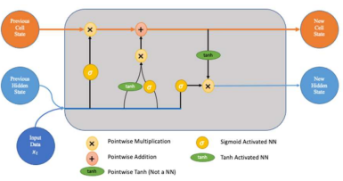
Redes neurais artificiais (ANNs)
Long Short-Term Memory (LSTM): Um tipo de RNN que é projetado para lidar com dependências de longo prazo em sequências de dados, evitando o problema de "desvanecimento do gradiente" que pode ocorrer em RNNs simples.

Slide 37
Redes neurais artificiais (ANNs)
Aprendizado: As redes neurais aprendem ajustando os pesos das conexões entre neurônios. Isso é geralmente feito por meio de um processo chamado backpropagation, em que os erros entre a saída desejada e a saída real da rede são usados para ajustar os pesos de maneira que minimize o erro.
Funções de ativação: Funções que determinam se um neurônio deve ser ativado ou não, dependendo do valor calculado. Algumas funções populares incluem ReLU, Sigmoid, e Tanh.

Slide 38
Redes neurais artificiais (ANNs)
As redes neurais artificiais (ANNs) têm uma ampla gama de aplicações práticas em diferentes campos devido à sua capacidade de aprender padrões complexos em dados. Aqui estão algumas das principais áreas em que as ANNs são utilizadas e exemplos de suas aplicações práticas:

Slide 39
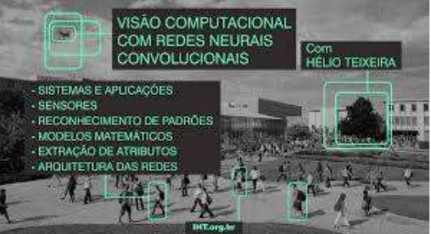
Reconhecimento de Imagem
Classificação de Imagens: Redes convolucionais (CNNs) são amplamente usadas para classificar imagens em diferentes categorias, como identificar tipos de objetos em imagens (por exemplo, carros, animais, etc.).

Slide 40
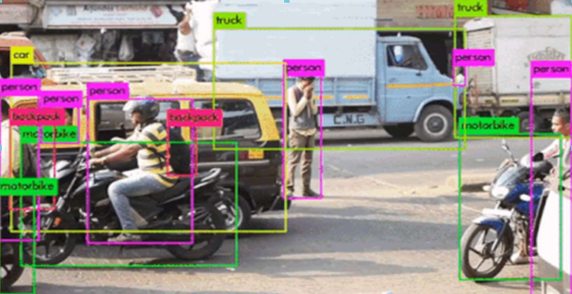
Detecção de Objetos
As redes neurais podem ser treinadas para localizar e identificar vários objetos dentro de uma imagem.

Slide 41
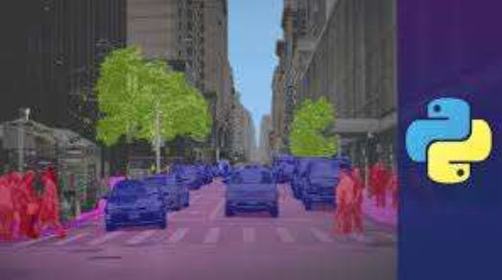
Segmentação de Imagem:
Essa técnica divide uma imagem em diferentes partes ou objetos com base nas suas características, sendo muito útil em áreas como análise médica de imagens e visão computacional.

Slide 42
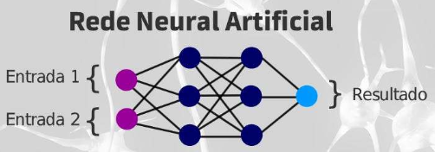
Processamento de Áudio
Reconhecimento de Fala: Redes neurais são usadas para converter fala em texto, melhorando a precisão de sistemas de reconhecimento de voz.
Classificação de Áudio: Classificação de sons como música, ruídos ambientais, ou tipos específicos de voz.
Geração de Áudio: Redes neurais podem ser usadas para gerar novos sons ou música com base em exemplos de treinamento.

Slide 43
Análise de Séries Temporais
Previsão de Tempo: As redes neurais, especialmente LSTMs, são usadas para prever padrões climáticos e condições meteorológicas futuras com base em dados históricos.
Análise Financeira: Redes neurais são usadas para prever tendências de mercado, preços de ações e outros indicadores financeiros.
Monitoramento de Dados em Tempo Real: Redes neurais podem monitorar e prever anomalias ou mudanças em dados em tempo real, como consumo de energia ou tráfego de rede.

Slide 44
Outras Aplicações
Processamento de Linguagem Natural: Redes neurais, como as LSTMs, são amplamente usadas em tarefas de processamento de linguagem natural, como tradução automática, resumo de texto, análise de sentimento e respostas a perguntas.
Jogo e Estratégia: Redes neurais são usadas para criar agentes inteligentes em jogos e em tomada de decisões estratégicas.

Slide 45
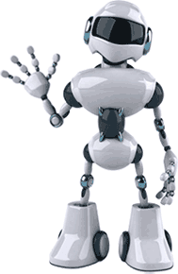


Obrigado!
Prof Darlan Alves Cardoso
darlanphb@gmail.com
(86) 99444-2611

